Slide 1
地形生成及环境演变
韩沁东
指导教师：周强

Slide 2
产品简介

Slide 3
产品背景
对这个问题的研究始于好友千里冰封对Minecraft地形生成算法的研究。他使用的是噪声算法，但是实现效果并不理想，基于他的思路，我开始研究更符合实际的地形生成算法。我实现了两种算法，但当时的实验平台耦合性过高，若要增改代码需要改动大量内容，于是借此机会实现一个易扩展、功能丰富的相关算法的实验平台。并且希望能为CG相关同志提供方便。

Slide 4
地形创建
环境模拟
随机趋势化算法【Diamond-square algorithm,1982】
产品功能
空气流动模拟
降水模拟
光照强度模拟
生物群模拟
二维图
三维模型
· 结果可视化

Slide 5
功能特点
自由（可扩展，易搭配）
视觉化（可查看运算结果）
过程化（按步骤执行）
异步过程（计算过程采用异步模式，交互友好）

Slide 6
开发技术
C# （C#7.0）
WPF （WPF4.5）

Slide 7
开发环境
.NET Framework （.NET Framework 4.7.2）
Visual Studio 2017 Community 及兼容产品

Slide 8
软件运行目标环境
.NET Framework 4.7.2 及兼容版本
Windows 10 1607及后支持.NET Framework 4.7.2及WPF的操作系统
显示器800 * 600 及更大分辨率
内存：剩余1G以上可用的内存空间
磁盘：剩余2G以上可用的磁盘空间，磁盘可读写

Slide 9
功能介绍
软件介绍
软件结构
功能列表
功能描述

Slide 10
模块划分及关系

Slide 11
用户
后端工厂
相关实现
算法模块
应用
AtmosphericMotion相关实现
前端工厂相关
实现算法模块
RainfallMotion相关实现
SolarIlluminance相关实现
RandomTend
Biomes相关实现
ValueToImage
Studio UI
应用核心
Studio Resourses
Studio Core

Slide 12
软件使用工作流程规划
地形生成
空气流动模拟
降水模拟
光照模拟
生物群模拟
前端工厂
后端工厂

Slide 13
产品描述
产品特点
产品作用
适用范围
使用分析
功能模块
解决问题
合作伙伴
成功案例

Slide 14
产品展示

Slide 15
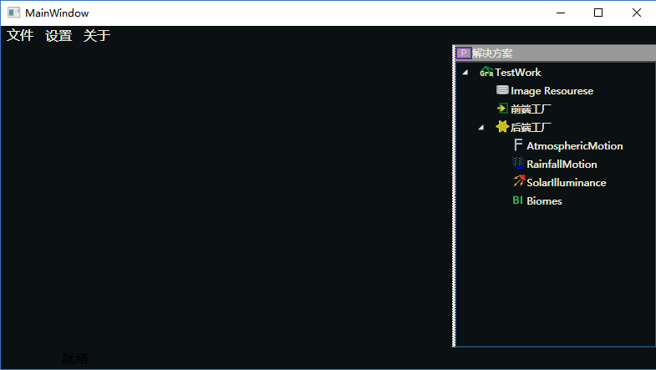
主窗体

Slide 16
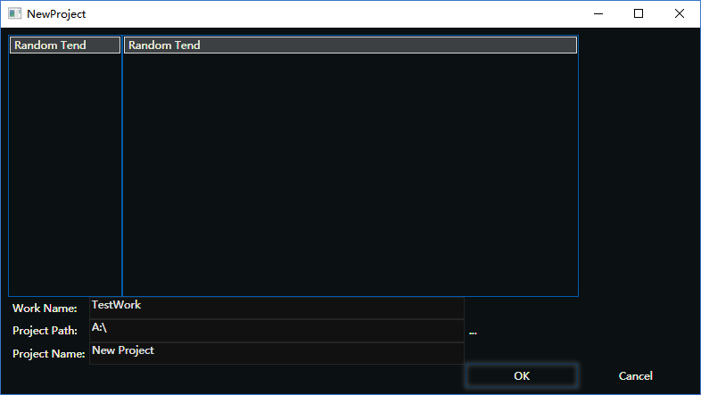
新建工程/工作

Slide 17
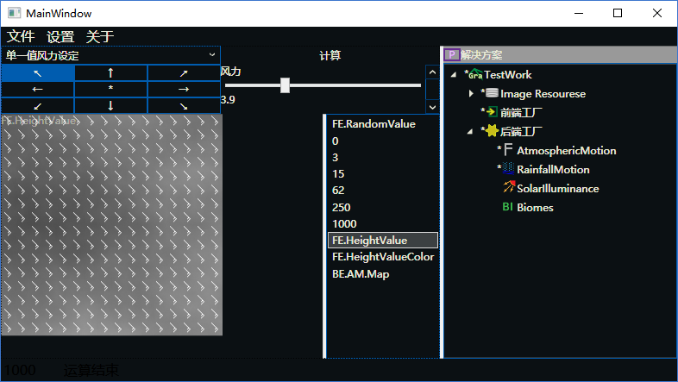
运算·空气流动模拟

Slide 18
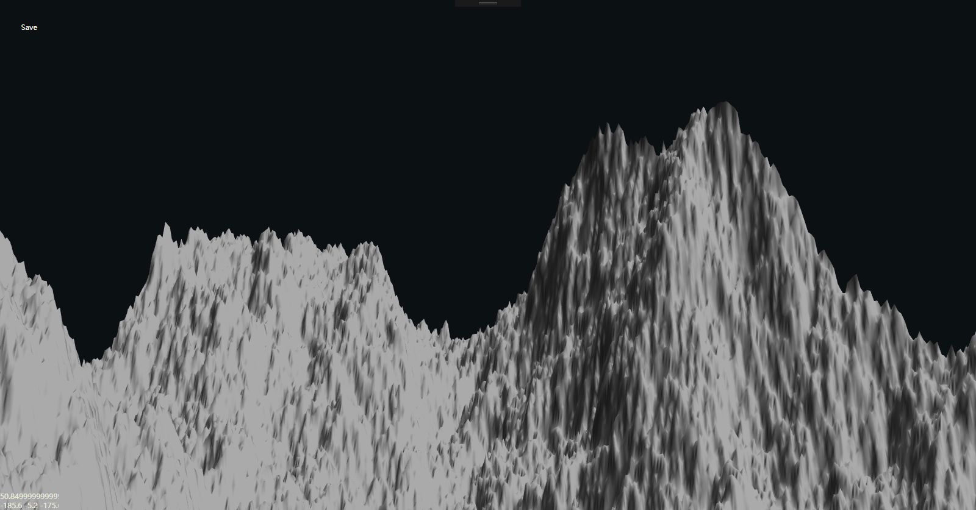
3D模型预览

Slide 19
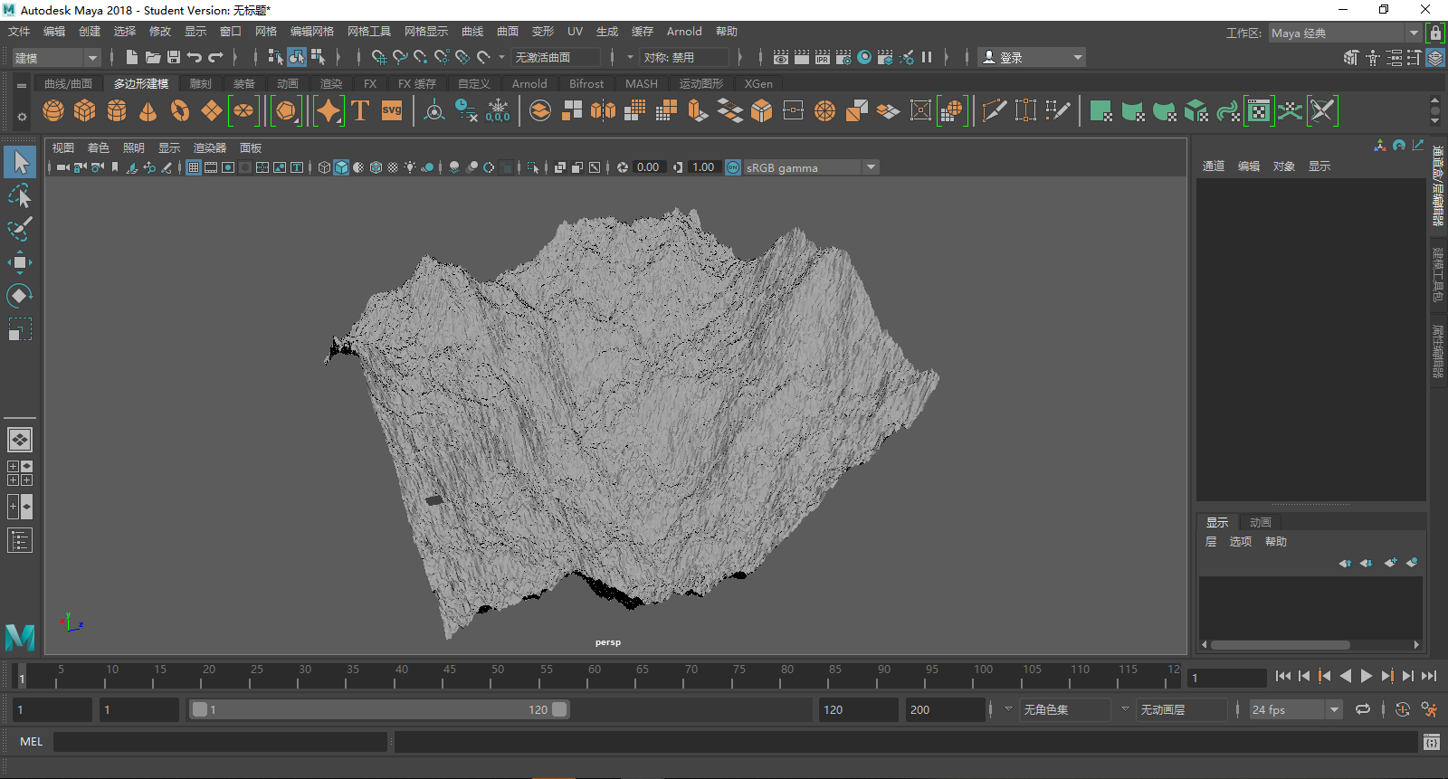
与主流3D软件交互

Slide 20
随机趋势化算法
【Diamond-square algorithm】

Slide 21
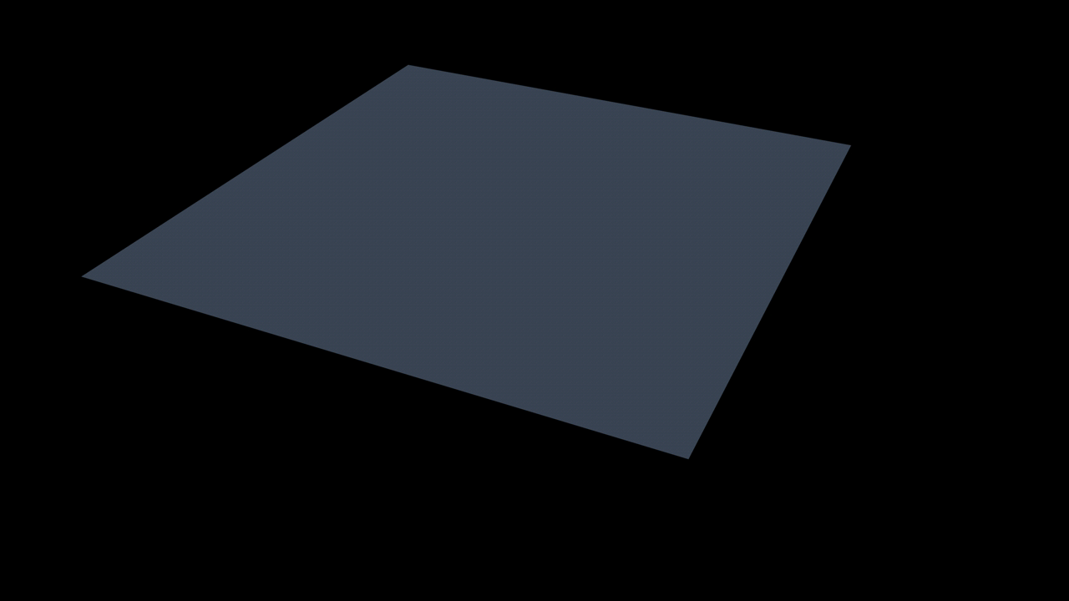
基本原理展示

Slide 24
《评测报告》 --包括评测目的、评测范围、评测环境、评测内容、实测数据、性能表现、结果分析和评测总结等。

Slide 25
《安装手册》 -- 包括系统环境、运行平台、产品安装过程、初始环境设置、安装记录等。

